Slide 1

隔夜“食”验室
从传播方案到AI科普视频初稿
三大组-第一小组：王歆尧 田伦荣益 李文鹏 李嘉辉
2026-10-27

Slide 2
目录：从构想到成片的五个阶段
02
01
延续第一次方案，形成完整剧本
02
剧本设计：问题与三次取舍
03
AI制作：现实困难与压缩迭代
04
初版成果与当前不足
05
实习思考提纲：全过程复盘
CONTENTS

Slide 3
第一次汇报留下的核心方案
03
定位与受众
传播目标与形式
面向45岁及以上家庭食品处理者，也兼顾年轻家庭成员。
不否定节约观念，关注时间、温度、保存与处理条件。
纠正“隔夜必然有害”和“加热必然安全”的简单判断。
原定形式：家庭情境 → 微观解释 → 现实处理。

Slide 4
剧本设计的第一步：先把传播目标变成故事
04
主人公
核心冲突
转变过程
周阿姨：重视节约，有生活经验的家庭食品处理者。
小林：关心母亲，善于提问的年轻家人。
一盘室温放了一夜的饭菜，究竟还能不能吃？
争议集中于保存条件，不是代际对立。
家庭提出疑问 → 进入“食”验室寻找解释 → 返回现实做出处理选择。

Slide 5
原剧本：160秒，家庭—实验—行动完整闭环
05
家庭疑问 35秒
微观转场 10秒
科学实验 70秒
现实处理 35秒
结尾 10秒
计划包含30个分镜，科普部分安排三项实验。
01 / 剧本结构

Slide 6
剧本的三项科学实验：各承担什么任务？
06
实验一：时间
实验二：温度
实验三：复热
回应“过了一夜就危险吗？”
解释熟食室温久放时部分微生物可能繁殖，强调放置时间。
对比常温与及时冷藏。
冷藏可减缓繁殖，不等于灭菌，也不是无限期保存。
回应“热透就一定安全吗？”
解释充分复热的作用及部分耐热毒素的局限。
01 / 科普内容

Slide 7
设计取舍一：如何有戏剧性，却不制造说教？
07
最初的张力
最终的处理
母女在“省下饭菜”与“注意食品安全”之间存在分歧。
若靠争吵和责备制造冲突，可能把核心受众放在错误一方。
小林先询问保存经历，不直接批评。
周阿姨通过解释主动判断，节约观念被尊重，改变的是处理方式。
02 / 剧本取舍

Slide 8
设计取舍二：如何兼顾短剧节奏与科普深度？
08
创作中发现的问题
原剧本的解决方式
如果实验室只是一段视觉转场，观众只会看到微生物特效。
如果一次灌输过多术语，又可能影响中老年人的理解。
原设70秒科学解释，分为时间、温度、复热三层。
每段先提问、再示意、最后给出可理解的结论。
02 / 剧本取舍

Slide 9
设计取舍三：温馨结局不能牺牲科学性
09
剧情逻辑的风险
采取的解决办法
如果开头饭菜室温放了一夜，结尾却加热后继续吃，会直接削弱此前科普。
观众容易误以为“热一下就能补救”。
周阿姨决定丢弃保存明显不当的饭菜。
再切到当天新做饭菜分装冷藏，次日确认保存妥当后复热。
02 / 剧本取舍

Slide 10
剧本取舍总结：三个矛盾，三条原则
10
冲突与共情
用家庭疑问替代指责性争吵：先承认节约动机，再引导判断。
节奏与解释
先设计足够的科普时间：时间、温度、复热分别说明。
情节与科学
保存不当的食物不再食用，另设场景演示正确操作。
02 / 方法论

Slide 11
从剧本进入AI制作：实际工作流程
11
文本剧本
逐镜提示词
即梦AI
剪映
人工核对
确定对白、行为与核心科学信息
拆成可生成的单镜头动作
生成参考图及图生视频素材
拼接镜头、配音、字幕、科学信息
检查剧情、科学示意及连续性
03 / 视频制作

Slide 12
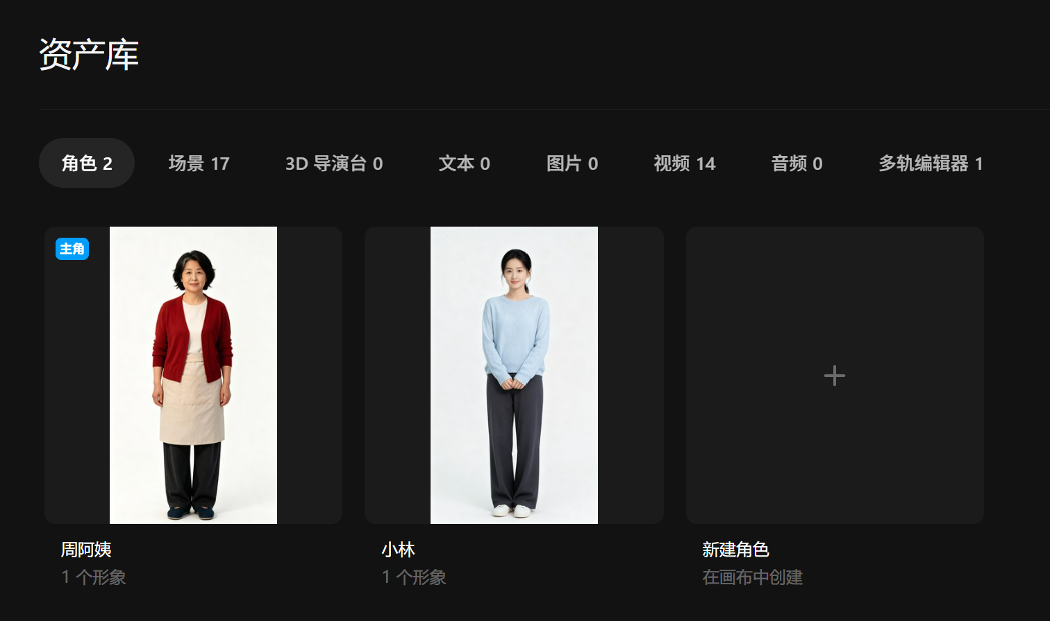
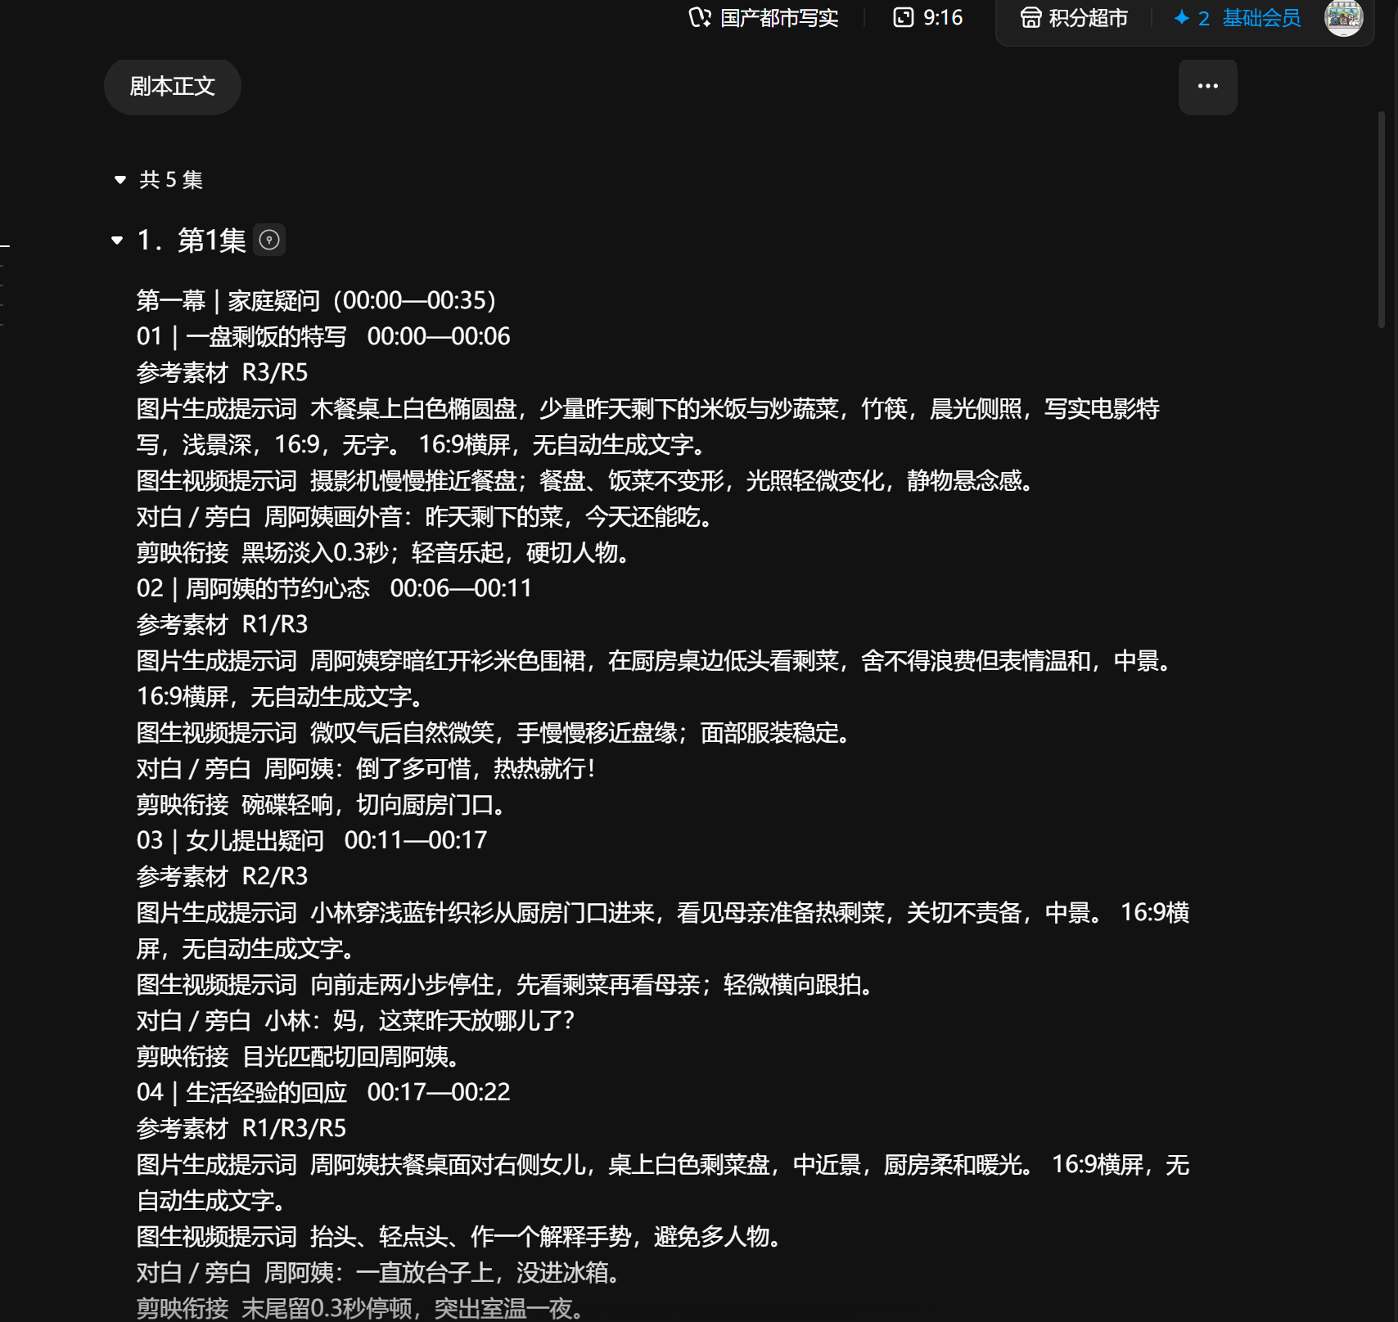
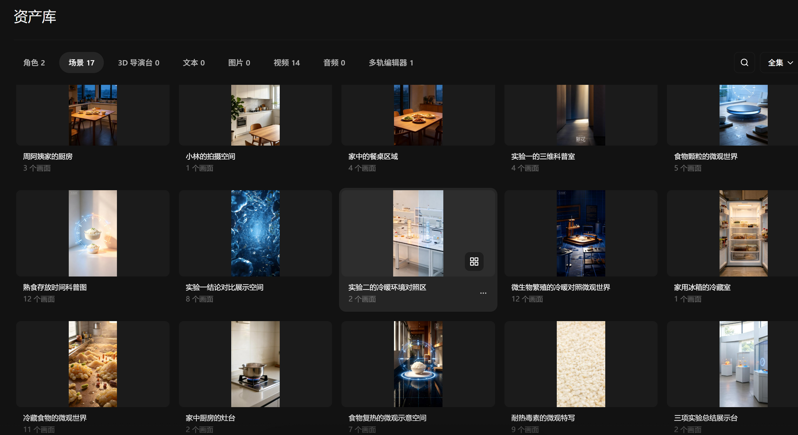
实际制作过程：即梦AI
12
03 / 制作过程

Slide 13
制作阶段遇到的新问题：资源有限
13
具体约束
我们采取的调整
即梦AI生成额度与会员限制，无法按原计划充分生成所有镜头及尝试版本。
制作资源不只影响数量，还影响返工余地。
优先保留能够承载核心科普信息的内容。
压缩部分剧情铺垫与实验展示，以现有生成素材完成初版。
03 / 现实限制

Slide 14
可量化的压缩：原剧本与初版对照
14
家庭疑问
35 s → 20 s
科学实验
70 s → 45 s
家庭疑问压缩15秒；科学实验压缩25秒，合计压缩40秒。
03 / 迭代修改

Slide 15
压缩对叙事与科普分别意味着什么？
15
家庭疑问：35秒 → 20秒
科学实验：70秒 → 45秒
优势：切入更快，减少铺垫。
代价：周阿姨生活经验、母女讨论与认知转变的呈现空间减少。
优势：内容更集中。
代价：三项机制的解释、视觉停留与知识消化时间减少，需依靠字幕精炼信息。
03 / 反思

Slide 16
AI制作的难点：哪些能解决，哪些不能？
16
工具擅长的部分
仍需人工负责的部分
从文本描述生成生活化场景。
制作肉眼不可见的微观原理示意。
帮助以较低拍摄门槛形成科普初稿。
角色与道具的连续性、动作逻辑。
字幕数字及科学机制审核。
最终镜头选择、配音节奏与受众适配。
03 / 技术反思

Slide 17
初步成果展示：视频初版
17
请插入你们当前初版视频或视频封面及链接
作品未公开发布，课堂展示不代表传播效果验证
04 / 成果展示

Slide 18
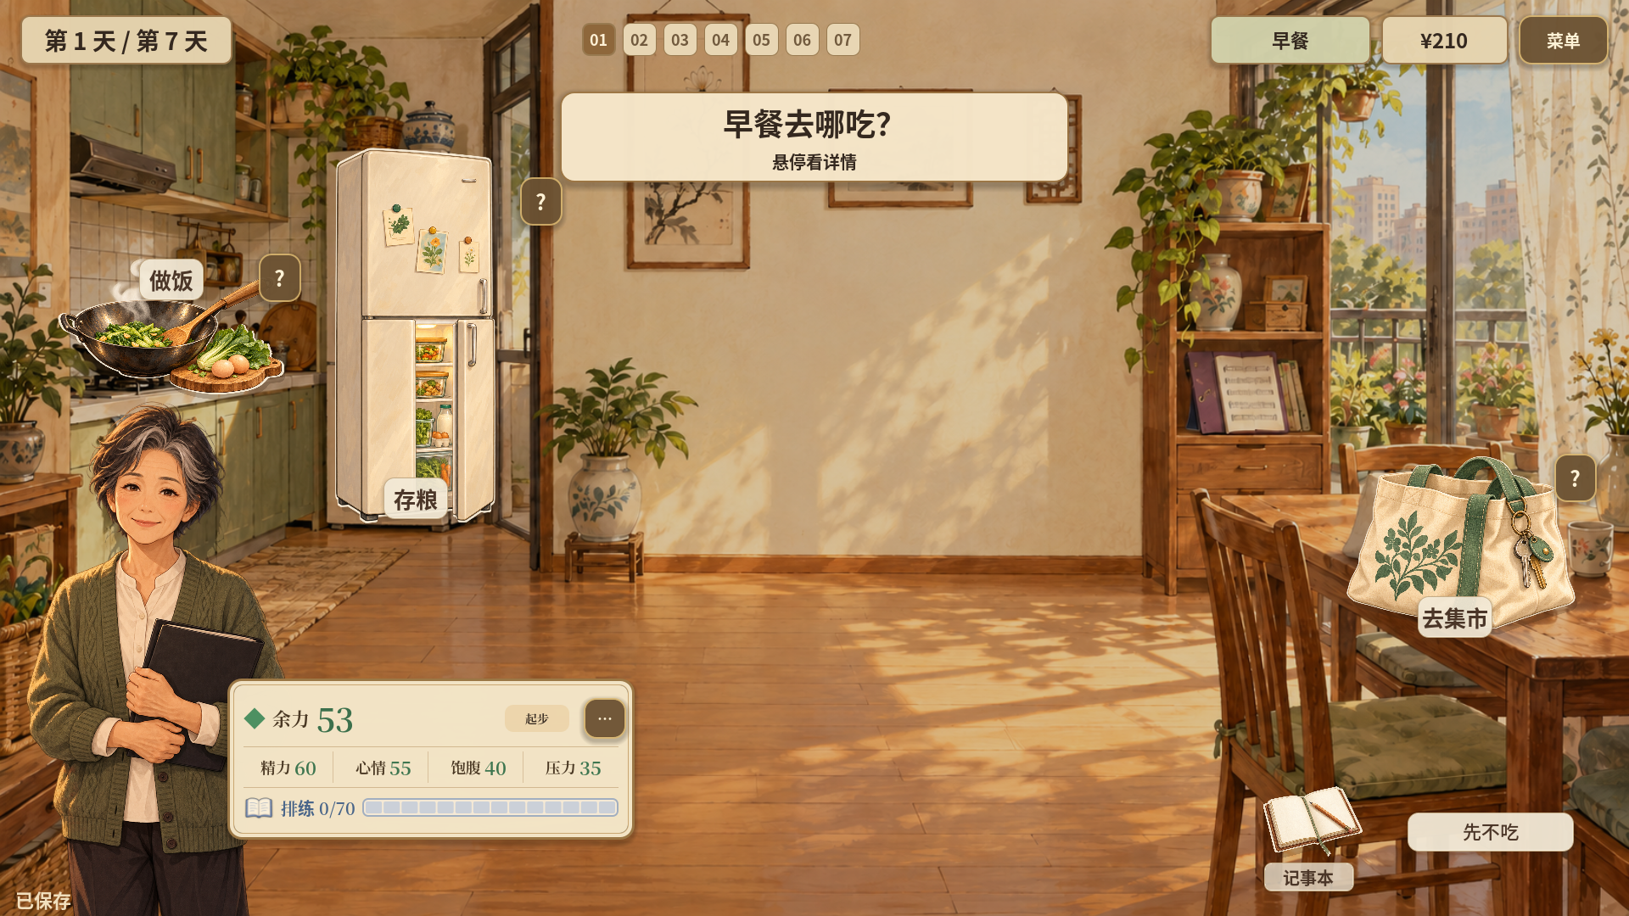
游戏通过情境选择和反馈补充视频讲解
18
承接第一次的媒介分工
视频集中解释风险与处理方法，游戏把这些知识放进日常选择。
玩家依据前一次选择的结果，调整下一餐的安排。
04 / 游戏设计的阶段性落实
Notes:
看完视频，我们再看第一次汇报中提出的另一种传播形式，也就是《好好吃饭》游戏。第一次方案借鉴反馈调节的思路，希望玩家在情境中作选择，观察结果，再调整行动。
这次新增的展示，就是说明这一构想怎样落实到周阿姨篇。视频按照剧情顺序解释剩菜处理的风险与方法，游戏则把相关知识放进做饭、保存和下一餐取用的选择里。接下来我们沿着一顿饭的安排，看这些选择怎样影响后续生活。
资料与图片来源：第一次汇报第17—18页：线性传播与借鉴控制论的反馈调节逻辑。第21—23页：周阿姨故事、保存提示及选择反馈。截图来自当前游戏完整原生画面；此处展示操作机制，不代表学习效果已经验证。
截图：E:\nutrition_life_strategy_game\docs\assets\chuanbo-game-feedback-2026-10-27\00-daily-life-context.png

Slide 19
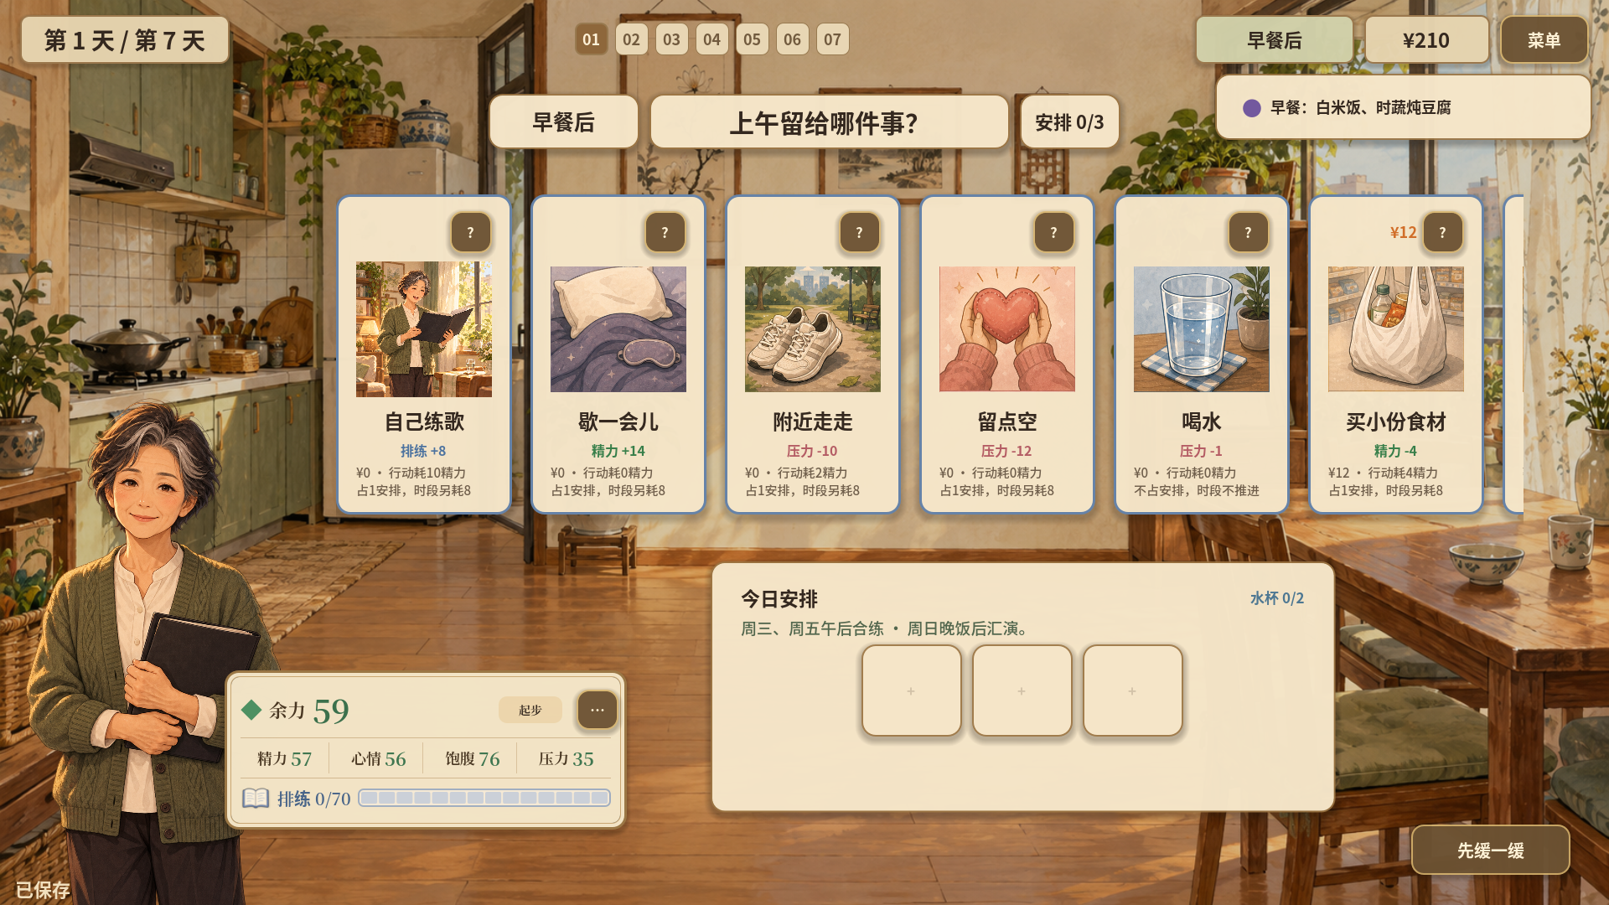
剩菜处理嵌入周阿姨的日常生活安排
19
尊重备餐与节约需要
周阿姨需要安排饮食、休息与排练，备餐是可选的生活策略。
玩家需要兼顾食材、精力和当天安排，并为下一餐预先作打算。
04 / 游戏设计的阶段性落实
Notes:
第一次汇报就提出，不能忽视备餐在现实生活中的需要，也不能把节约观念本身当作问题。周阿姨这一周的目标是参加社区合唱汇演，玩家需要同时安排饮食、休息和排练。
这张画面是早餐后的安排。玩家可以练歌、休息或购买小份食材，需要在现有精力和当天的安排格中作取舍。只做当餐或提前备餐，都可以是合理的选择。游戏把剩菜处理放进这些生活需要里，重点是让玩家考虑留存份怎样保存，以及它能否支持后续安排。
资料与图片来源：第一次汇报第3、10—11页：尊重生活经验和节约动机。第21页：周阿姨围绕社区合唱汇演安排生活。截图为独立展示局首日早餐后的真实行动选择，未更改玩家存档。
截图：E:\nutrition_life_strategy_game\docs\assets\chuanbo-game-feedback-2026-10-27\01-life-and-rehearsal.png

Slide 20
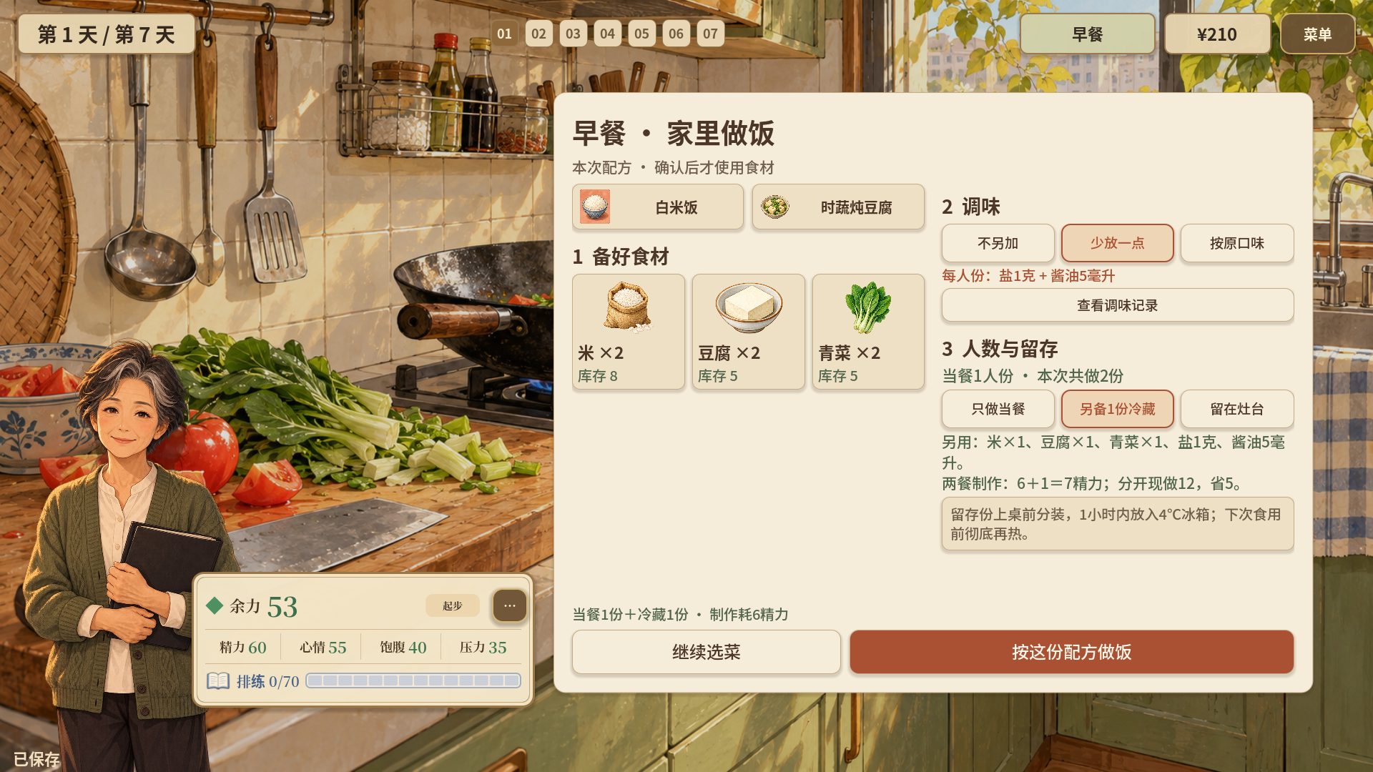
备餐选择会影响下一餐的可用食物
20
选择带来可见的后果
只做当餐、另备冷藏和留在灶台，对应不同的后续库存状态。
界面同时提示份量和保存条件，让玩家在决策时考虑下一餐。
04 / 游戏设计的阶段性落实
Notes:
做饭时，玩家会面对只做当餐、另备一份冷藏和留在灶台三种选择。它们会产生不同的后续结果：是否留下熟食，以及留下的饭菜到下一餐还能不能使用。
选择另备冷藏后，界面同步列出增加的食材，并提示上桌前分装、及时冷藏和下次食用前再热。选择灶台留存，也会在当下说明相应风险。我们把判断所需的信息放在选择旁，让玩家在决定这一餐时，就能考虑下一餐。画面中的一小时是本关采用的具体演练条件，所参考的食安资料强调尽快分装冷却并在两小时内冷藏。
资料与图片来源：第一次汇报第18、23页：生活决策、资源约束及选择后的系统反馈。当前游戏 CookingPlanStage.gd 和 KitchenStock.gd 的三个留存分支。科普依据：https://www.cfs.gov.hk/sc_chi/consumer_zone/safefood_all/five_keys_apply_leftovers.html 。1小时是关卡情境，不替代资料中的一般处理建议。
截图：E:\nutrition_life_strategy_game\docs\assets\choir-leftovers-showcase-2026-10-27\02-cook-save-one-cold.png

Slide 21
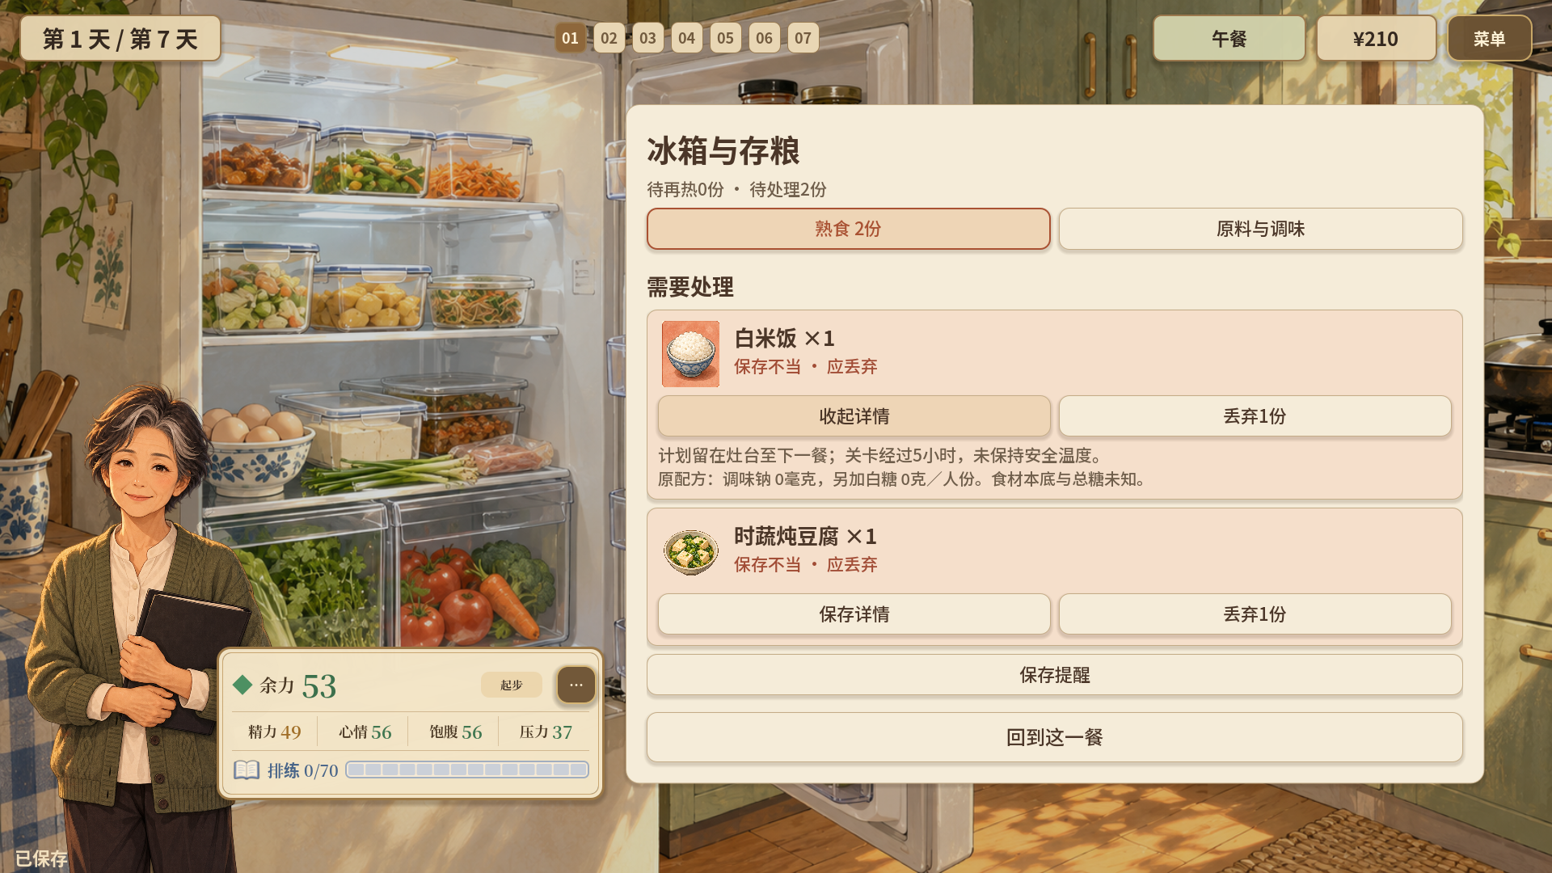
保存记录和系统限制共同提供判断依据
21
说明饭菜为何不可用
库存保留时间、温度等保存记录，并区分待再热与待处理。
不符合保存条件的熟食不能进入餐盘，玩家需要依据保存经历判断。
04 / 游戏设计的阶段性落实
Notes:
第一次汇报的保存提示已经包含两个环节：查看历史，以及限制不合规熟食进入餐盘。现在，玩家可以在库存里查看一份饭菜经历了怎样的保存过程，再看到它对应的可用状态。
画面是选择灶台留存后的午餐。系统显示已经过五小时、未保持安全温度，因此米饭和菜都进入待处理。及时分装冷藏的批次则进入待再热。这样的反馈给出了原因，也给出了操作边界，引导玩家依据保存经历作判断，回应仅凭是否隔夜或气味外观来决定能不能吃的简单认识。
资料与图片来源：第一次汇报第22页：查看历史、系统限制、玩家处置及继续安排。当前游戏 KitchenStock.classify、available 和 KitchenStockStage.gd。科普依据：https://www.cfs.gov.hk/sc_chi/consumer_zone/safefood_all/five_keys_apply_leftovers.html 。截图为本关5小时灶台留存的后续结果。
截图：E:\nutrition_life_strategy_game\docs\assets\choir-leftovers-showcase-2026-10-27\07-counter-leftovers-need-discard.png

Slide 22
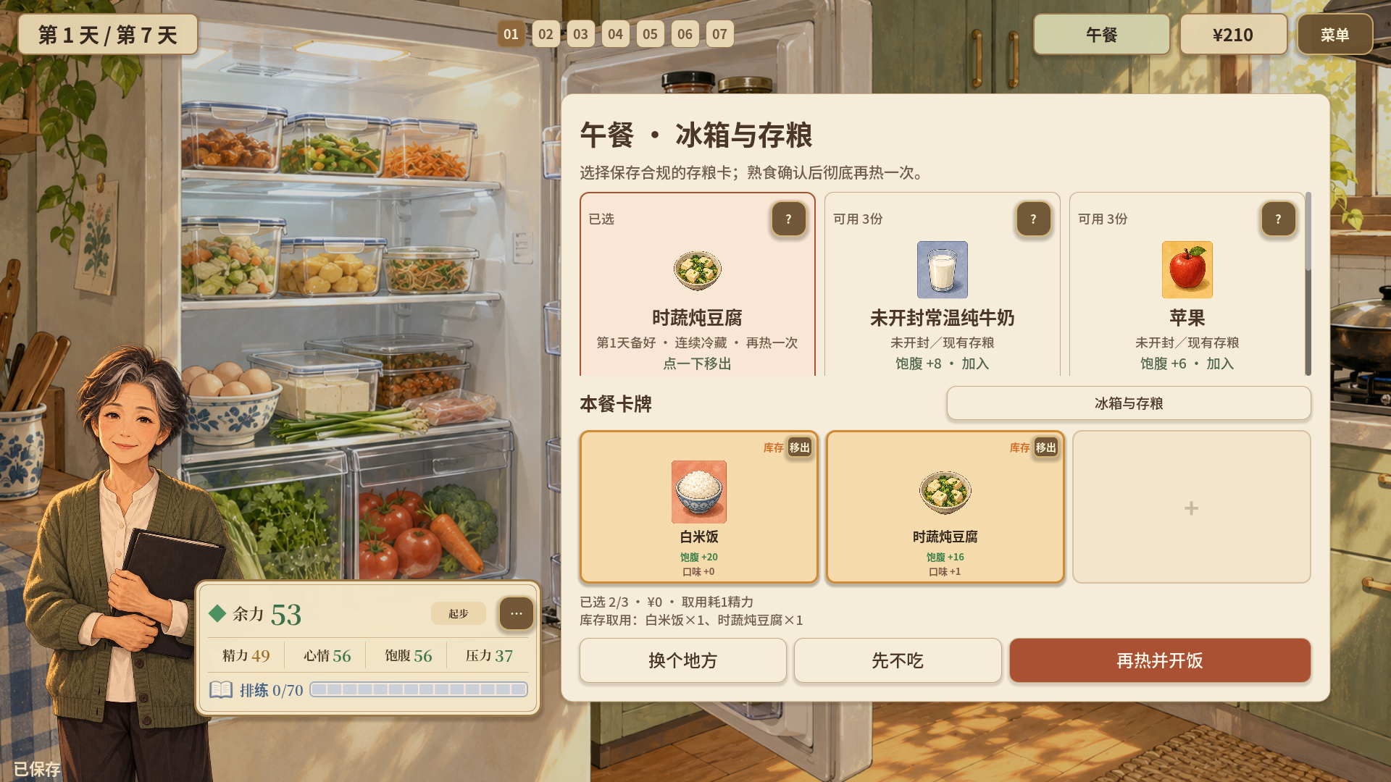
玩家根据反馈调整下一餐的安排
22
反馈影响后续安排
妥善留存的熟食可在下一餐按份取用，并在食用前彻底再热。
保存不当的饭菜应丢弃，玩家据此重新选餐或安排制作。
04 / 游戏设计的阶段性落实
Notes:
有了这些反馈，玩家还需要作下一步选择。妥善留存的米饭和菜，可以在下一餐按需要取用，并在开饭前完成彻底再热。保存不当的批次则需要丢弃，再重新选择这一餐的食物，或者安排制作。
前面的保存决定会改变现在能用的食物，也影响后续怎样安排食材和精力。这样就把第一次提出的选择、系统反馈和调整行动连接起来。我们展示的是玩家能够观察和调整的机会，是否真正学会并应用到现实生活，还需要后续试用来检验。
资料与图片来源：第一次汇报第17—18、22—23页：行动选择、系统反馈、调整行动，以及反馈不能直接等同科普效果。当前游戏 HouseholdMealStage.gd、KitchenStock.consume 与 discard。科普依据：https://www.cfs.gov.hk/sc_chi/consumer_zone/packed_meals.html 。再热温度等具体条件见本关科普参考。
截图：E:\nutrition_life_strategy_game\docs\assets\choir-leftovers-showcase-2026-10-27\05-reheat-and-eat.png

Slide 23
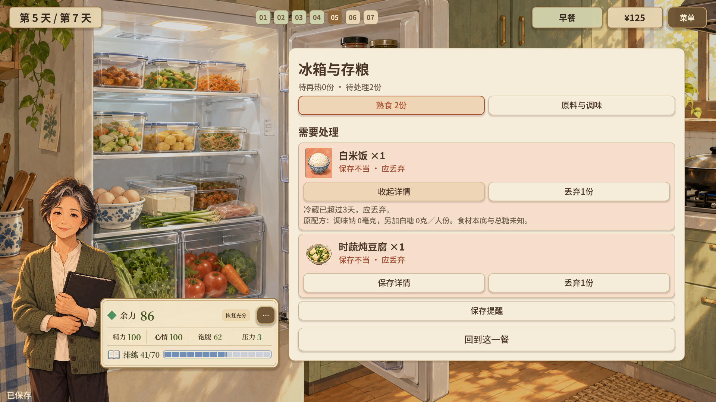
保存时间变化后，玩家需要重新判断
23
保存状态随日期更新
熟食的可用状态会随保存时间变化，冷藏后仍需持续查看。
玩家查看更新后的记录，再决定取用还是丢弃，并调整后续用餐。
04 / 游戏设计的阶段性落实
Notes:
这种反馈还会随着日期推进继续变化。这份米饭和菜在第一天留存，一直没有取用，到了第五天，系统就将它们标为超过本关冷藏时限、需要丢弃。
因此，玩家要在不同餐次和日期继续查看库存，及时安排食用或处理。剩菜处理也就从一次性的选项，延伸为持续的生活安排。这是第一次游戏构想目前落实到原型中的部分。接下来，我们回到整体作品的优势、不足和后续评价。
资料与图片来源：第一次汇报第23页：根据结算与阶段总结调整后续安排。当前游戏 KitchenStock.refresh 的跨日保存判定，截图从第1天正常推进到第5天。科普依据：https://www.cfs.gov.hk/sc_chi/consumer_zone/safefood_all/five_keys_apply_leftovers.html 。超过3天为本关采用的超时说明，不表示期限内任何条件下都安全。
截图：E:\nutrition_life_strategy_game\docs\assets\choir-leftovers-showcase-2026-10-27\10-cold-storage-time-limit.png

Slide 24
目前优势与问题
24
目前可确认的设计成果
目前仍待解决的不足
视频形成家庭疑问、机制解释和处理行动的叙事。
游戏实现情境选择、保存记录与后续处置反馈。
围绕同一主题，分别提供解释和操作机会。
视频部分片段被压缩，科普节奏需再次检查。
游戏仍需复核提示、数值与反馈说明的准确性。
尚未取得真实受众的理解、操作与迁移评价。
04 / 现状分析

Slide 25
下一步如何改进：先保证准确，再谈效果
25
内容复核
呈现优化
受众试用
逐项核对室温放置、冷藏、复热与丢弃条件。
检查“原理示意”标识与科学边界。
检查视频节奏与游戏提示的可读性。
调整对白、字幕及选择后的反馈说明。
邀请目标受众试看视频、试用游戏。
观察保存判断与操作选择，并据此调整材料。
04 / 后续计划

Slide 26
思考提纲
26
三、形式设计与传播适配思考
1.选择的传播载体是什么？（海报/公众号/短视频/折页等）选择该载体的理由是什么？对新媒体的评价怎样？
答：剧情科普视频承担线性的信息传递：家庭疑问→机制解释→处置行动。配套游戏承担情境选择与反馈，视频不替代游戏功能。
2.在视觉、排版、结构、时长等形式设计上，如何贴合受众阅读/观看习惯？
答：家庭部分写实、实验室部分可视化；使用短句、清楚字幕和单镜头主要动作。原设160秒；实际制作受额度影响，部分片段压缩，仍需检验观看节奏。
3.设计过程中，是否遇到“美观和实用冲突”“创意和科学冲突”的问题？具体如何取舍？
答：不制造责备性代际争吵；不把微生物动画当真实证据。不让室温放了一夜的饭菜加热后被继续食用。
4.目前材料在传播性、吸引力上有哪些优势和不足？
答：优势：家庭场景与微观机制解释相结合，提供具体保存步骤。不足：家庭20秒、三项实验各15秒；科学解释节奏更紧凑，尚无受众评价。
05 / 思考提纲

Slide 27
思考提纲
27
四、迭代修改与问题反思
1.从初稿到定稿，修改了哪些内容？（知识点、排版、语言、结构、受众适配性等）
答：剧本阶段修改矛盾点，原160秒设计含家庭35秒、实验室70秒。由于制作资源限制，家庭疑问实际压缩至20秒，科学实验调整为每项15秒、合计45秒。
2.修改的原因是什么？（自我发现问题/带教老师指导/同学互评反馈）
答：剧本阶段基于科普完整性和科学逻辑进行调整。视频制作阶段则受到即梦额度及会员限制，需优先保留能够传递主要知识的镜头。
3.本次创作中，出现过误区吗，是什么？（例如：重形式轻内容、自嗨式创作、忽略受众、理论脱离实践等）
答：重视觉轻科学；以年轻人偏好的表现替代受众适配；把AI成片等同传播成功。因此坚持先确定信息、再决定画面，并保留审核环节。
4.整个制作过程中，最难解决的问题是什么？最终的解决方式与效果如何？
答：有限额度与时长下，如何保留剧情、科普解释和正确动作？通过压缩开场、将实验改为每项15秒实现初稿；效果仍需后续试看核对。
05 / 思考提纲

Slide 28
致谢
28
感谢老师同学批评与指导！
汇报小组：3大组第1小组 时间：2026年10月27日
组员：王歆尧 田伦荣益 李文鹏 李嘉辉
REFERENCES

